Slide 1
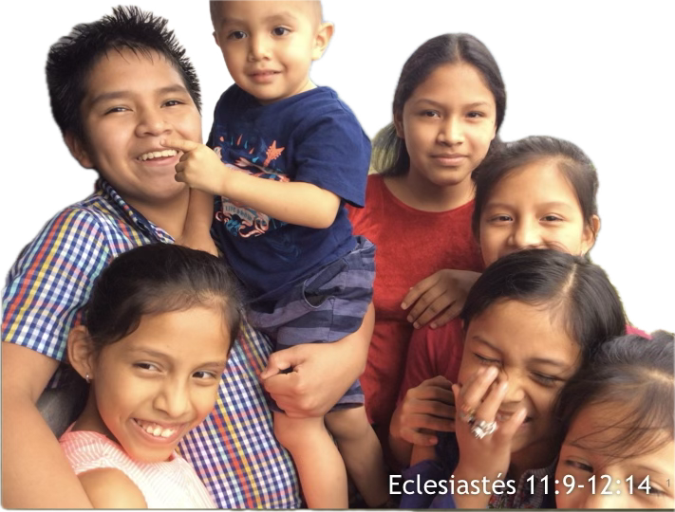
Recuerda de tu Creador
En los Días de tu juventud
Notes:
1Jn 2:12 Os escribo a vosotros, hijos, porque vuestros pecados os han sido perdonados por su nombre.
1Jn 2:13 Os escribo a vosotros, padres, porque conocéis al que ha sido desde el principio. Os escribo a vosotros, jóvenes, porque habéis vencido al maligno. Os he escrito a vosotros, niños, porque conocéis al Padre
¿PORQUE LOS JÓVENES DEBEN DE RECORDARSE DE DIOS SU CREADOR?
PORQUE EN EL MUNDO ENFRENTARAN TODO TIPO DE TENTACIONES

Slide 2






Recuerda de tu Creador
Eclesiastes 11:9-10
Alégrate, joven, en tu juventud, y tome placer tu corazón en los días de tu adolescencia; y anda en los caminos de tu corazón y en la vista de tus ojos; pero sabe, que sobre todas estas cosas te juzgará Dios. Quita, pues, de tu corazón el enojo, y aparta de tu carne el mal; porque la adolescencia y la juventud son vanidad.
Notes:
EL REGOCIJARE NO NECESARIAMENTE TIENE QUE SER COMO EL MUNDO LO ENTIENDE
Lamentations 3:27
27 Bueno le es al hombre llevar el yugo desde su juventud.
Proverbs 8:17 (Spanish RVR60)
17 Yo amo a los que me aman, Y me hallan los que temprano me buscan
Pro 15:13 El corazón alegre hermosea el rostro; Mas por el dolor del corazón el espíritu se abate.
Pro 15:15 Todos los días del afligido son difíciles; Mas el de corazón contento tiene un banquete continuo.
PARA EL MUNDO REGOCIJARSE QUIERE DECIR DARLE RIENDA SUELTA A LOS PLACERES DE LA CARNE. COMO FUE EL CASO DEL REY BELSAZAR. DANIEL CAP 5. Ya embrutecido con el efecto del alcohol, profano las cosas sagradas de Dios..
Ese es un claro ejemplo de cómo entiende el mundo el regocijo
Php 4:4 Regocijaos en el Señor siempre: Otra vez digo: Regocijaos.
Philippians 3:1
Finalmente, hermanos míos, regocijaos en el Señor. A la verdad, el escribiros las mismas cosas a mí no me es gravoso, y para vosotros es seguro
Eclesiastes 12:1-14
Acuérdate de tu Creador en los días de tu juventud, antes que vengan los días malos, y lleguen los años de los cuales digas: No tengo en ellos contentamiento antes que se oscurezca el sol, y la luz, y la luna y las estrellas, y vuelvan las nubes tras la lluvia
Rejoice: 1Ki 18:27, 1Ki 22:15; Luk 15:12-13
in thy youth: Ecc 12:1; 1Ki 18:12; Lam 3:27
walk: Num 15:30, Num 22:32; Deu 29:19; Job 31:7; Psa 81:12; Jer 7:24, Jer 23:17; Jer 44:16-17; Act 14:16; Eph 2:2-3; 1Pe 4:3-4
in the sight: Ecc 2:10; Gen 3:6, Gen 6:2; Jos 7:21; 2Sa 11:2-4; Mat 5:28; 1Jn 2:15-16
know: Ecc 3:17, Ecc 12:14; Psa 50:4-6; Act 17:30-31, Act 24:25; Rom 2:5-11, Rom 14:10; 1Co 4:5; 2Co 5:10; 2Pe 3:7; Heb 9:27; Rev 20:12-15

Slide 3

¡¡ Regocíjate en lo Permitido !
  Los jóvenes no tienen porque envolverse en el “PECADO” para REGOCIJARSE!!!!!!!!
  UNA VERDAD! – la buena vida y felicidad, se encuentra “SOLO” sirviendo a nuestro Dios!!!!!!
Notes:
Ecc 12:13 El fin de todo el discurso oído es éste: Teme a Dios, y guarda sus mandamientos; porque esto es el todo del hombre.
Ecc 12:14 Porque Dios traerá toda obra a juicio, juntamente con toda cosa encubierta, sea buena o sea mala.
El PECADO TODO LO QUE HACE, ES CONDENAR DESTRUIR
Juan 10:10 El ladrón no viene sino para hurtar y matar y destruir; yo he venido para que tengan vida, y para que la tengan en abundancia.
Romanos 6:16 ¿No sabéis que si os sometéis a alguien como esclavos para obedecerle, sois esclavos de aquel a quien obedecéis, sea del pecado para muerte, o sea de la obediencia para justicia?
Romanos 6:17 Pero gracias a Dios, que aunque erais esclavos del pecado, habéis obedecido de corazón a aquella forma de doctrina a la cual fuisteis entregados;
Romanos 6:18 y libertados del pecado, vinisteis a ser siervos de la justicia.
Romanos 6:20 Porque cuando erais esclavos del pecado, erais libres acerca de la justicia.
Romanos 6:22 Mas ahora que habéis sido libertados del pecado y hechos siervos de Dios, tenéis por vuestro fruto la santificación, y como fin, la vida eterna.
Romanos 6:23 Porque la paga del pecado es muerte, mas la dádiva de Dios es vida eterna en Cristo Jesús Señor nuestro.
UNA VERDAD
EL VERDADERO GOZO ESTA EN OBEDECER AL SEÑOR.
HECHOS 8. El EUNUCO SE FUE GOZOSO
ESTE ES UNO DE LOS FRUTOS DEL ESPÍRITU.
Gálatas 5:22 Mas el fruto del Espíritu es amor, gozo, paz, paciencia, benignidad, bondad, fe,
Hechos 13:52 Y los discípulos estaban llenos de gozo y del Espíritu Santo.
Hechos 8:8

Slide 4

Recuerda de tu Creador
Eclesiastes 12:1-14
Acuérdate de tu Creador en los días de tu juventud, antes que vengan los días malos, y lleguen los años de los cuales digas: No tengo en ellos contentamiento antes que se oscurezca el sol, y la luz, y la luna y las estrellas, y vuelvan las nubes tras la lluvia
Notes:
Acuérdate de tu Creador
¿Sabe usted la razón o el propósito por el cual usted fue creado?
Mire cuando Dios creó al ser humano, dice la escritura que en el principio Dios creó al hombre del polvo de la tierra.
Gen 2:7 Entonces el SEÑOR Dios formó al hombre del polvo de la tierra, y sopló en su nariz el aliento de vida; y fue el hombre un ser viviente.
¿DIOS CREO LA LUNA Y LA LUNA SIGUE CUMPLIENDO SU FUNCIÓN
CREO EL SOL Y EL SOL SIGUE CUMPLIENDO. Y ASÍ TODAS LAS COSAS.
AHORA, ¿CUÁL FUE PROPÓSITO DE LA CREACIÓN DEL HOMBRE?
Act 17:27 para que buscaran a Dios, si de alguna manera, palpando, le hallen, aunque no está lejos de ninguno de nosotros;

Slide 5
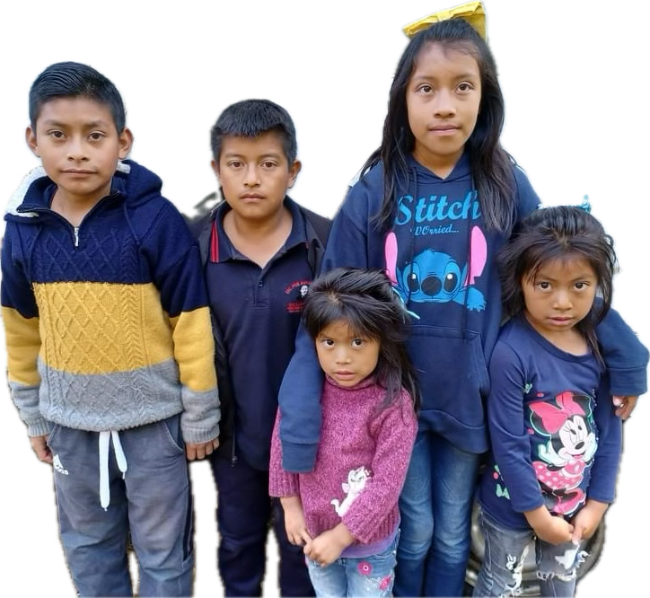
¡Se Inteligente!
Aprovecha tu juventud para construir buenos fundamentos que te ayudaran en el resto de tu vida–
Porque algún día en el futuro cosecharas lo que hoy has sembrado – Gal. 6:7-9
Notes:
1Sa 2:21 Y visitó Jehová a Ana, y ella concibió, y dio a luz tres hijos y dos hijas. Y el joven Samuel crecía delante de Jehová.
1Sa 2:26 Y el joven Samuel iba creciendo, y era acepto delante de Dios y delante de los hombres
Luk 2:52 Y Jesús crecía en sabiduría y en estatura, y en gracia para con Dios y los hombres.
2Ti 3:14 Pero persiste tú en lo que has aprendido y te persuadiste, sabiendo de quién has aprendido;

Slide 6

Sea Sabio
En los Días de tu Juventud
¡¡Decisiones equivocadas;
te pueden hace la vida DIFICIL!!
Todos estamos construyendo nuestra vida, sus decisiones hoy determinaran la CALIDAD de su vida futura –
Sus decisiones afectaran su vida y la de los demás! Positivamente o negativamente
Notes:
1Co 3:10 Conforme a la gracia de Dios que me ha sido dada, yo como perito arquitecto puse el fundamento, y otro edifica encima; pero cada uno mire cómo sobreedifica.
1Co 3:11 Porque nadie puede poner otro fundamento que el que está puesto, el cual es Jesucristo
TODOS ESTAMOS CORRIENDO UNA CARRERA
1 Corintios 9:24 ¿No sabéis que los que corren en el estadio, todos a la verdad corren, pero uno solo se lleva el premio? Corred de tal manera que lo obtengáis.

Slide 7



Recuerda de tu Creador
En los Días de tu juventud
Nuestros jóvenes enfrentan muchos peligros y Tentaciones:
  Amistades mundanas, entretenimiento, TV, Películas, alcohol, drogas, sexo antes del matrimonio, pornografía, violencia, falta de respeto a padres y autoridad. .
Notes:
S 11:9-10
Alégrate, joven, en tu juventud, y tome placer tu corazón en los días de tu adolescencia; y anda en los caminos de tu corazón y en la vista de tus ojos; pero sabe, que sobre todas estas cosas te juzgará Dios. Quita, pues, de tu corazón el enojo, y aparta de tu carne el mal; porque la adolescencia y la juventud son vanidad.

Slide 8

Mire el Ejemplo de otros
Sirva a Dios como Samuel – 1 Sam 2:18
Confíe en Dios como David – 1 Sam 17:33-37
Pida sabiduría como Solomon - 1 Rey 3:7-10
Este FIRME ante la tentación como, Jose & Daniel - Genesis 39:1-13; Daniel 1:8
Sea valiente como: Sadrac,Mesac y Abednego - Daniel 3
Busque a Dios en su juventud como Josias - 2 crónicas 34:1-3
“Exitoso”
Tu Puedes ser
Notes:
SAMUEL
1Sa 2:18 Y el joven Samuel ministraba delante de Jehová, vestido de un efod de lino.
SEA VALIENTE COMO DAVID
1Sa 17:45 Entonces dijo David al filisteo: Tú vienes a mí con espada, lanza y escudo; mas yo vengo a ti en el nombre de Jehová de los ejércitos, el Dios de los escuadrones de Israel, que tú has provocado.
1Sa 17:46 Jehová te entregará hoy en mi mano, y yo te venceré, y te cortaré la cabeza; y daré hoy los cuerpos de los filisteos a las aves del cielo y a las bestias de la tierra: y sabrá toda la tierra que hay Dios en Israel.
1Sa 17:47 Y sabrá toda esta congregación que Jehová no salva con espada y lanza; porque de Jehová es la batalla, y Él os entregará en nuestras manos
JOSIAS
2Ch 34:1 Ocho años tenía Josías cuando comenzó a reinar, y treinta y un años reinó en Jerusalén.
2Ch 34:2 Éste hizo lo recto ante los ojos de Jehová, y anduvo en los caminos de David su padre, sin apartarse a la derecha ni a la izquierda

Slide 9

Tienes la Libertad de escoger
En tu adolescencia
En tu Educación
Con novias o novios
Con quien te casaras
En tu casa
En Profesión
En tus amistades
En tus diversiones
Notes:
DIOS NOS CREO CON LA FACULTAD O LIBERTAD DE HACER NUESTRAS PROPIAS DESICIONES. (Pero)
2Co 5:10 Porque es necesario que todos nosotros comparezcamos ante el tribunal de Cristo, para que cada uno reciba según lo que haya hecho mientras estaba en el cuerpo, sea bueno o sea malo
Pero alguno podrá decir yo soy todavía muy joven, Dios no me hace responsable.
Santiago 4:17 y al que sabe hacer lo bueno, y no lo hace, le es pecado.

Slide 10
¡Pero! Recuerda algo….!
. . . Pero sabe, que sobre todas estas cosas te juzgará Dios…
Notes:
Si sin duda alguna, Dios no irá edades. Lo que está puesto en consideración, es que fue lo que hicimos con lo que ya conocemos de la palabra

Slide 11
Un buen Consejo a Jóvenes
Eclesiastés 11:10
Quita, pues, de tu corazón el enojo, y aparta de tu carne el mal; porque la adolescencia y la juventud son vanidad.

Slide 12
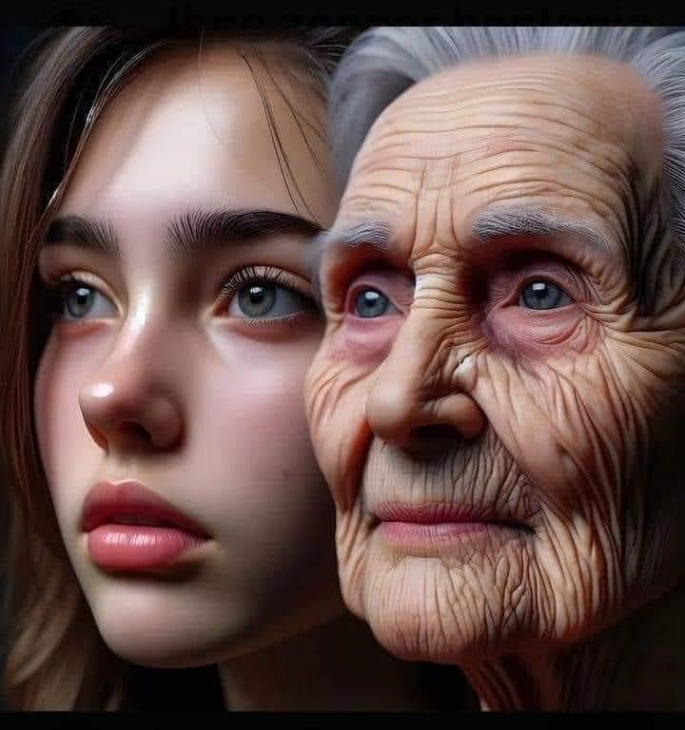
Piensa en lo que Viene
Antes que vengan los días malos – (12:1,2)
La fuerza se acabe Ecl (12:3)
Antes que todo se haga mas difícil – Ecla (12:4)

Slide 13
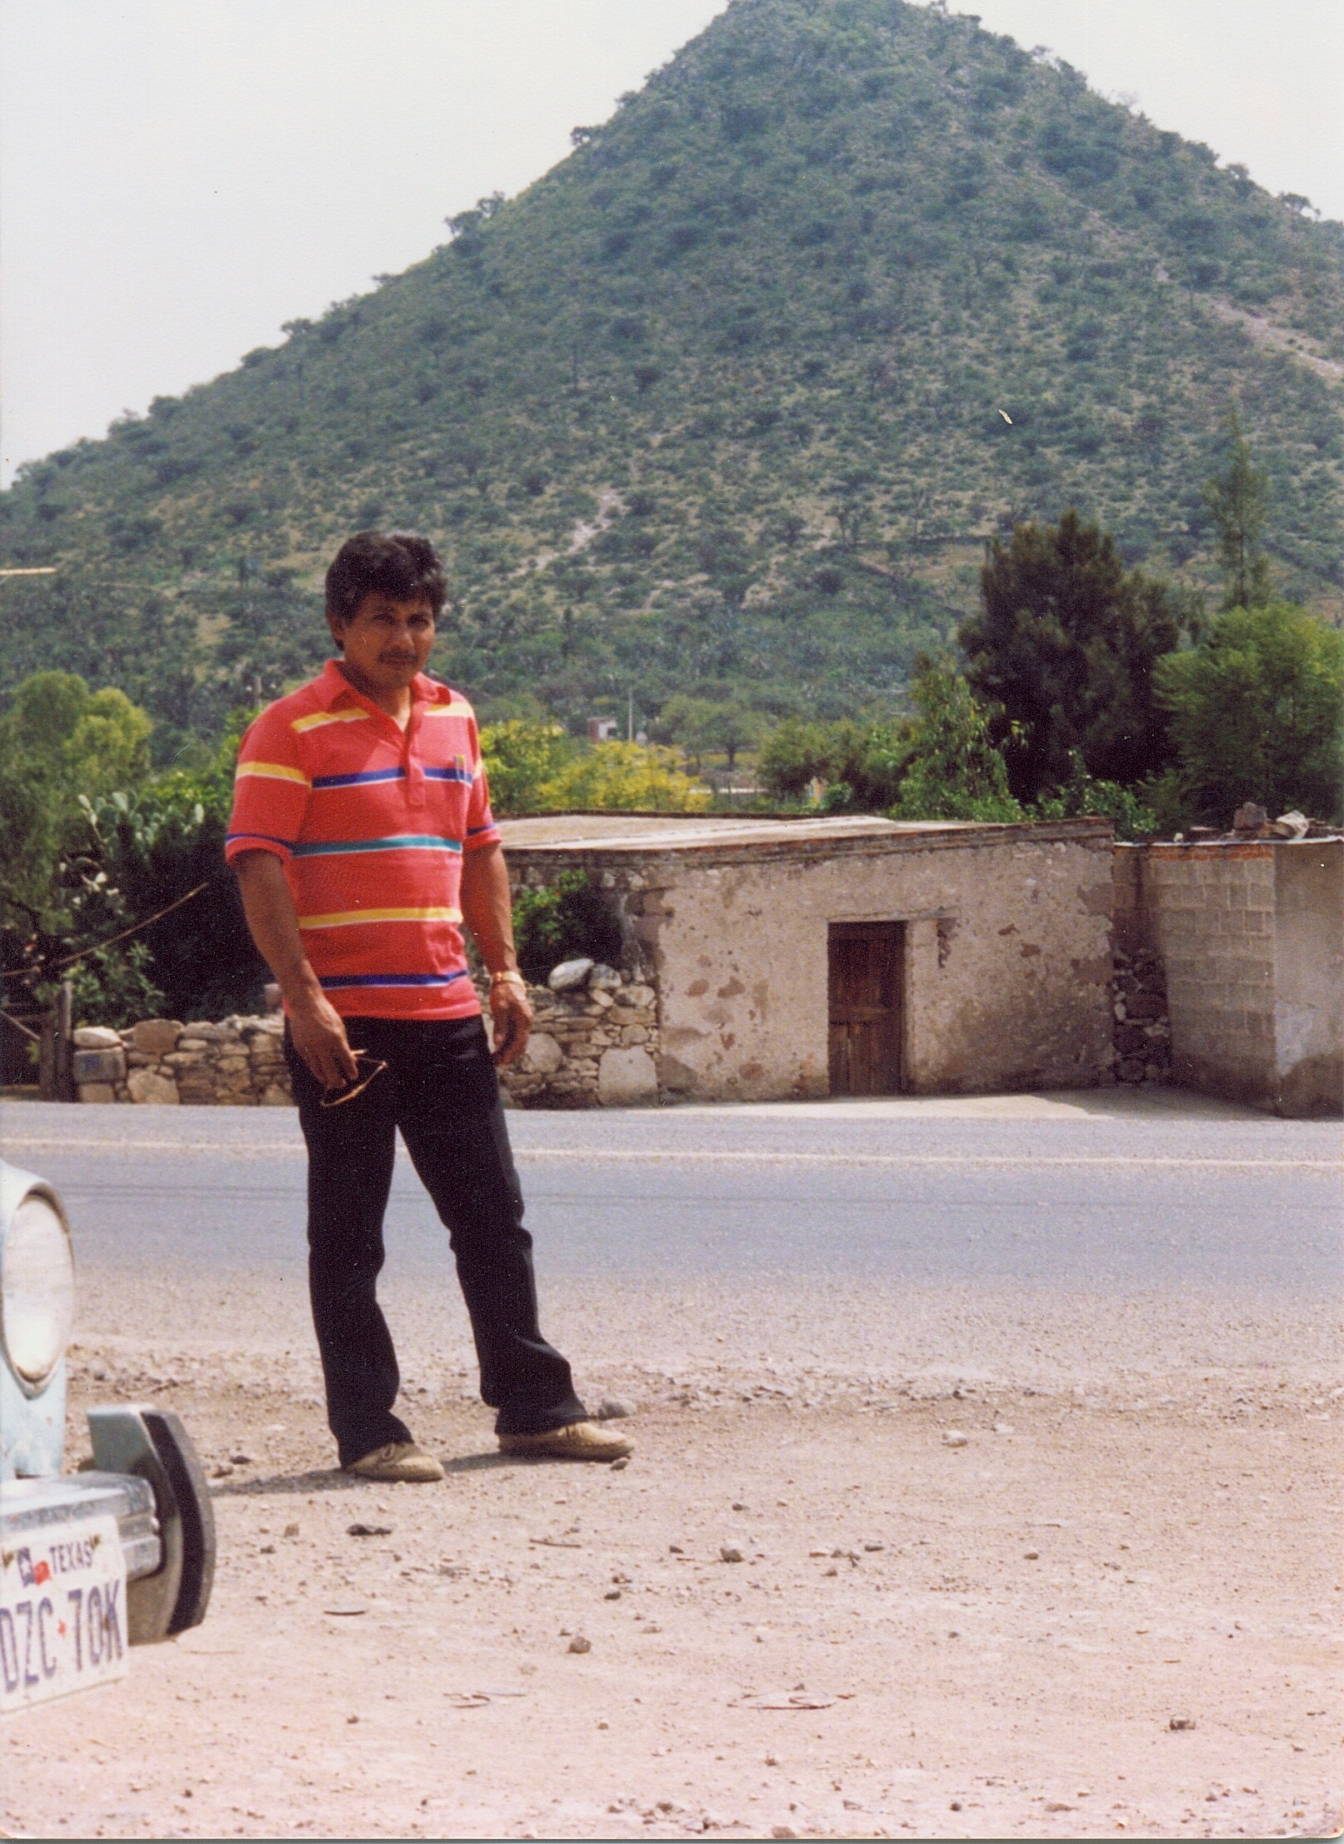
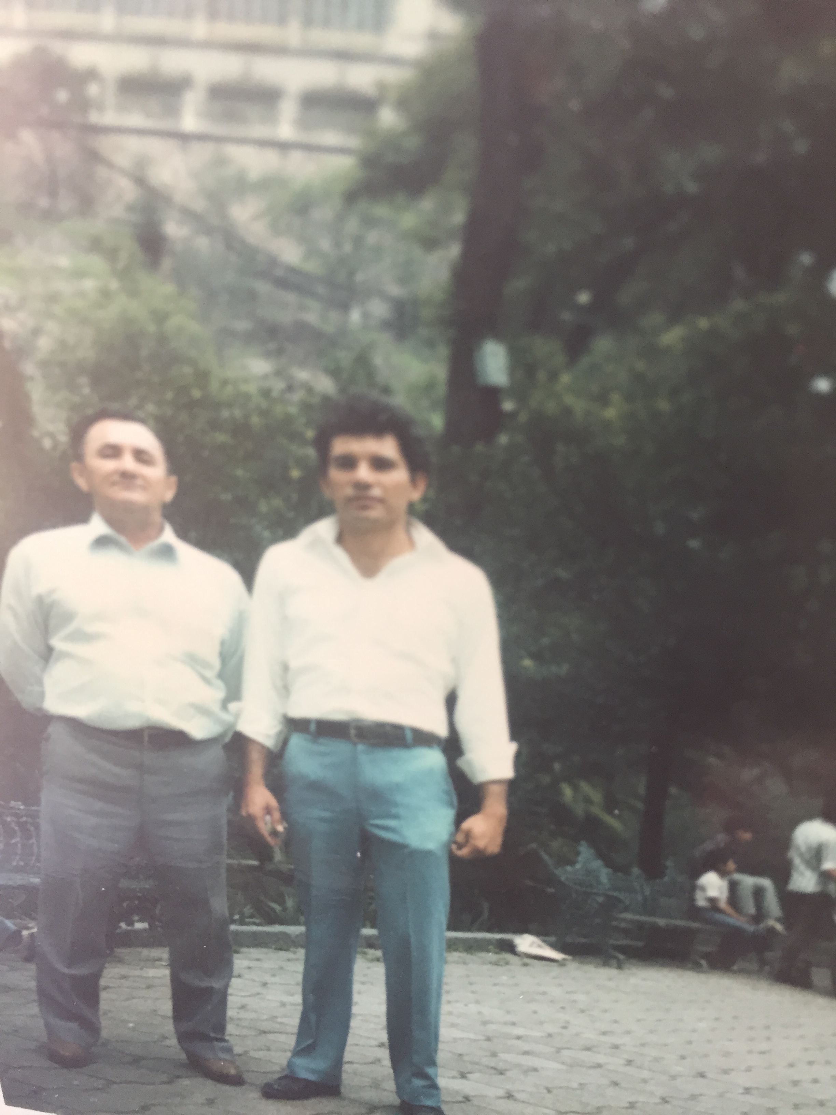

Slide 14

San Rafael Sep/2022

Slide 15
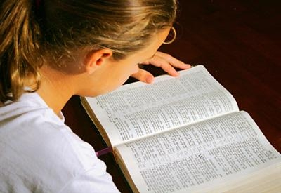
¡Piensa en lo que si vale!
Todo en este Mundo es VANIDAD! – Ecl 12:6-12
  La vida pronto PASA – Ecl (12:6,7; Stg 4:14-17)
  Tu cuerpo volverá al polvo y tu espíritu volverá a Dios – (12:7; Luc 16:19-31)Rico y Lázaro
  Todo DEBAJO del sol es vanidad – (12:8)
Notes:
Ecc 12:8 Vanidad de vanidades, dijo el Predicador, todo vanidad.

Slide 16
Recuerda de tu Creador
Como eres y Como Serás, es tu Decisión
Buscar a Dios es una decisión– Ecl. 12:1
Obedecer a los Padres es una decisión – Efesios 6:1-3
Tu decides tus Amigos– 1 Cor. 15:33
Tu decides lo que te gusta y lo qué no te gusta y– Mar 12:29-31; Col 3:1,2

Slide 17

Recuerda de tu Creador
En los Días de tu Juventud
!Escuchen a Dios!
Escuchen a sus Padres!
Escuchen los consejos que Dios nos da en la iglesia !
Eclesiastés 11:9-12:14
Notes:
Recuerda

Slide 18
proverbios 2:1-4
¹Hijo mío, si recibieres mis palabras, y mis mandamientos atesorares dentro de ti, de manera que inclines tu oído a la sabiduría, y apliques tu corazón a la prudencia;
Si clamares a la inteligencia, y a la prudencia alzares tu voz;Si como a la plata la buscares, y la procurares como a tesoros escondidos;

Slide 19
Proverbios2:5-7
Entonces entenderás el temor de Jehová, y hallarás el conocimiento de Dios.Porque Jehová da la sabiduría, y de su boca viene el conocimiento y la inteligencia. Él reserva la sana sabiduría para los rectos; es escudo a los que caminan rectamente.

Slide 20
Proverbios2:8-11
Él guarda las veredas del juicio, y preserva el camino de sus santos.
Entonces entenderás justicia, juicio, y equidad, y todo buen camino.
Cuando la sabiduría entrare en tu corazón, y el conocimiento fuere dulce a tu alma,la discreción te guardará, te preservará la inteligencia,

Slide 21
Eclesiastés 12:13-14
El fin de todo el discurso oído es éste: Teme a Dios, y guarda sus mandamientos; porque esto es el todo del hombre.Porque Dios traerá toda obra a juicio, juntamente con toda cosa encubierta, ya sea buena o sea mala

